Slide 1

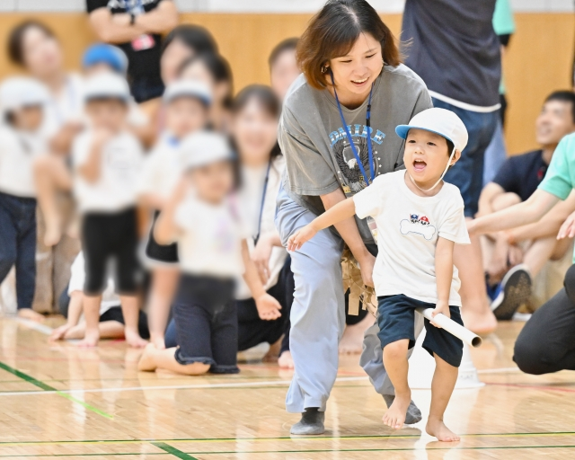
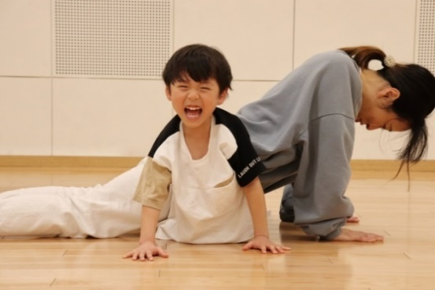


令和8年度
●●市
チラシ作成に関する注意事項
以下の４点は変更修正不可となります。
①チラシ全体
【背景】の変更不可
（※但し、チラシ下部、緑色の長方形の枠部分は変更可能です。）
②チラシ上部中央
【LIFE KIDS SPORTS CLUB】のロゴ位置・サイズ変更不可
③チラシ右上
【キャラクター（２体）】の位置・サイズ変更不可
④チラシ上部
【スローガン（※下記参照）】の文言・サイズ変更不可
≪スローガンの文言≫
・笑顔あふれる楽しい時間を過ごしましょう！
・お子様と一緒に楽しく体を動かし遊びます。
お子様と触れ合いながら絆を深め 体を楽しく動かす力を育みます。
詳細については、２ページ目をご参照ください。
日時
会場
対象
時間：
条件
費用
お申込み
●月●日(●)よりWEB・メール(またはFAX)にて受付
お申込み方法
＊＊＊＊＊＊＊＊＊＊＊＊＊＊＊＊＊＊＊＊＊＊＊＊＊＊＊＊＊＊＊＊＊＊＊＊＊＊＊＊＊＊
必要事項
＊＊＊＊＊＊＊＊＊＊＊＊＊＊＊
＊＊＊＊＊＊＊＊＊＊＊＊＊＊
＊＊＊＊＊＊＊＊＊＊＊＊＊＊＊＊＊＊
この事業は公益財団法人ライフスポーツ財団の助成金を受けて実施しています
団体名
主催
－完全予約制－
共催
お問い合わせ
＊＊＊＊＊＊＊＊＊＊＊＊＊＊＊＊＊
＊＊＊＊＊＊＊＊＊＊＊＊＊＊＊＊＊
＊＊＊＊＊＊＊＊＊＊＊＊＊＊＊＊＊＊
＊＊＊＊＊＊＊＊＊＊＊＊＊＊＊

Slide 2

①
注意事項
④
令和8年度
●●市
②
チラシ作成に関する注意事項
以下の４点は変更修正不可となります。
①チラシ全体
【背景】の変更不可
（※但し、チラシ下部、緑色の長方形の枠部分は変更可能です。）
②チラシ上部中央
【LIFE KIDS SPORTS CLUB】のロゴ位置・サイズ変更不可
③チラシ右上
【キャラクター（２体）】の位置・サイズ変更不可
④チラシ上部
【スローガン（※下記参照）】の文言・サイズ変更不可
≪スローガンの文言≫
・笑顔あふれる楽しい時間を過ごしましょう！
・お子様と一緒に楽しく体を動かし遊びます。
お子様と触れ合いながら絆を深め 体を楽しく動かす力を育みます。
④
③
日時
会場
対象
時間：
条件
費用
お申込み
●月●日(●)よりWEB・メール(またはFAX)にて受付
お申込み方法
＊＊＊＊＊＊＊＊＊＊＊＊＊＊＊＊＊＊＊＊＊＊＊＊＊＊＊＊＊＊＊＊＊＊＊＊＊＊＊＊＊＊
必要事項
＊＊＊＊＊＊＊＊＊＊＊＊＊＊＊
＊＊＊＊＊＊＊＊＊＊＊＊＊＊
＊＊＊＊＊＊＊＊＊＊＊＊＊＊＊＊＊＊
この事業は公益財団法人ライフスポーツ財団の助成金を受けて実施しています
団体名
－完全予約制－
主催
共催
お問い合わせ
＊＊＊＊＊＊＊＊＊＊＊＊＊＊＊＊＊
＊＊＊＊＊＊＊＊＊＊＊＊＊＊＊＊＊
＊＊＊＊＊＊＊＊＊＊＊＊＊＊＊＊＊＊
＊＊＊＊＊＊＊＊＊＊＊＊＊＊＊

Slide 3



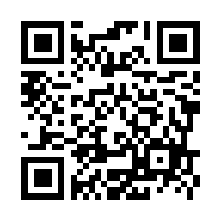
チラシ例
令和8年度
●●市
笑顔あふれる楽しい時間を
過ごしましょう！
笑顔あふれる楽しい時間を
過ごしましょう！
お子様と一緒に楽しく体を動かし遊びます。
お子様と触れ合いながら絆を深め
体を楽しく動かす力を育みます。
お子様と一緒に楽しく体を動かし遊びます。
お子様と触れ合いながら絆を深め
体を楽しく動かす力を育みます。
日時
【第1回】令和8年9月26日(土)
：新聞ぶんぶん
【第2回】令和8年10月3日(土)
：ふわふわ風船♡
【第3回】令和8年10月17日(土)
：トランポリンルン♢
【第4回】令和8年10月24日(土)
：どんどんリズム♬
【第5回】令和8年11月7日(土)
：わくわく♪ゲームランド
会場
長岡京市西山公園体育館 小体育館＊〒617-0812 長岡京市長法寺谷山1
＊TEL.075-953-1161（火曜日を除く)
時間：各回10:30～11:20
（受付は：10：00～10:15）
対象
●就学前の幼児 (3歳以上)
●親子15組程度
条件
●親子で参加
費用
●親子 5 回 900 円
●親子→大人1人と3歳以上の子ども1人
●子どもの参加が1人増えるごとに450円増
お申込み
●月●日(●)よりWEB・メール(またはFAX)にて受付
お申込み方法
右記QRコードより
申込フォームへ
必要事項を
ご記入ください。
必要事項
①お子様の氏名､フリガナ
②保護者様の氏名､フリガナ
③お子様の性別 ④お子様の年齢
⑤電話番号 ⑥お住いの地域・地区
⑦過去の参加歴の有無 を送信
この事業は公益財団法人ライフスポーツ財団の助成金を受けて実施しています
団体名
主催
－完全予約制－
共催
お問い合わせ
〒530-0001 大阪府大阪市北区梅田3-2-2 JPタワー大阪13階
TEL：06-6170-9886 (平日9：15～18：00)
FAX : 06-6170-9887 MAIL：info@lsf.or.jp
公益財団法人ライフスポーツ財団

